Slide 1
AIRDSS
Abraham Jezael Pérez Ramos
Alejandro Panagiotidis Arrizabalaga
Berta Murcia Morales
Daniel Allhoff Finn
Le damos vuelo a tus sueños

Slide 2
Índice
Diseño UML
Funcionalidades
Demostración funcional del proyecto.
Aspectos a resaltar.
Conclusiones.

Slide 3
Diseño uml.
UML
Funcionalidades
Demostración
Aspectos
Conclusiones

Slide 4
Funcionalidades que se van a presentar.
Buscador de vuelos con carrusel
Validación y Autentificación de usuarios
Comprar un vuelo
Mejora del diseño
Parte pública y privada
Validación formularios
Interfaz responsive
Capa de servicios
UML
Funcionalidades
Demostración
Aspectos
Conclusiones

Slide 5
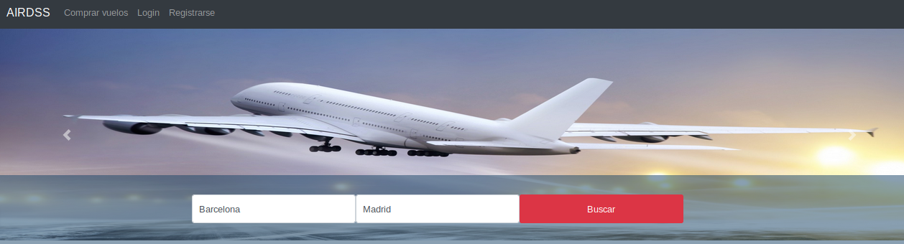
Demostración funcional del proyecto.
Buscador vuelos
UML
Funcionalidades
Demostración
Aspectos
Conclusiones

Slide 6
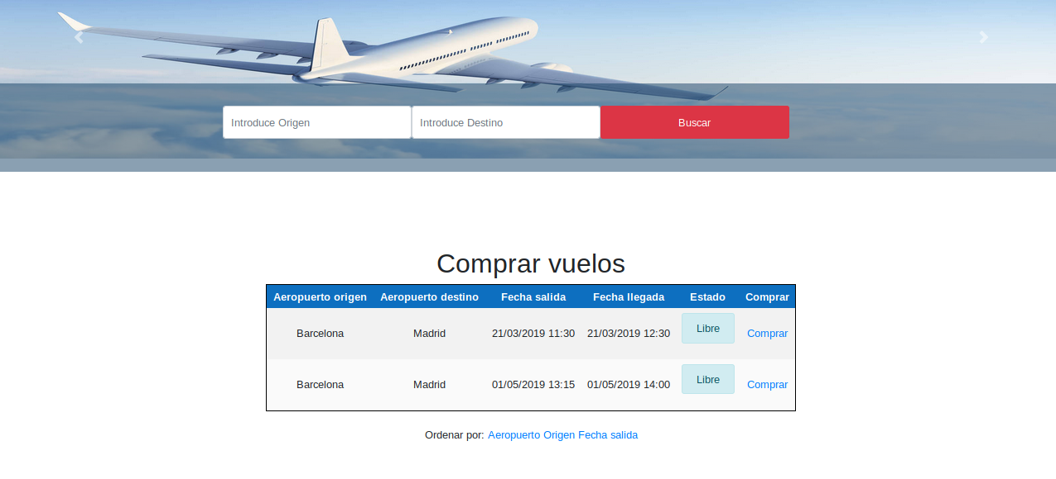
Demostración funcional del proyecto.
Buscador vuelos

Slide 7
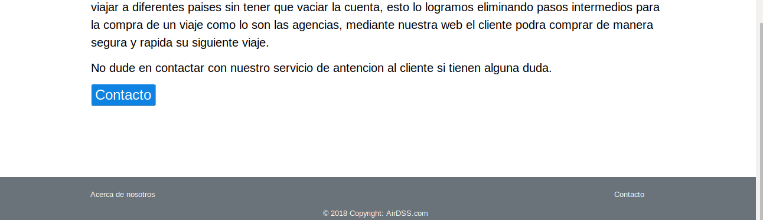
Demostración funcional del proyecto.
Contacto

Slide 8
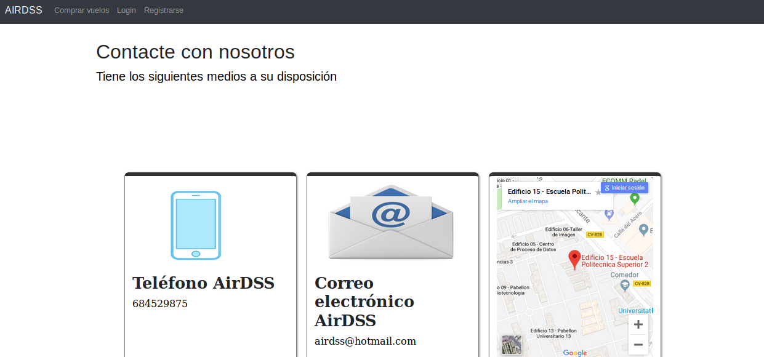
Demostración funcional del proyecto.
Contacto
UML
Funcionalidades
Demostración
Aspectos
Conclusiones

Slide 9
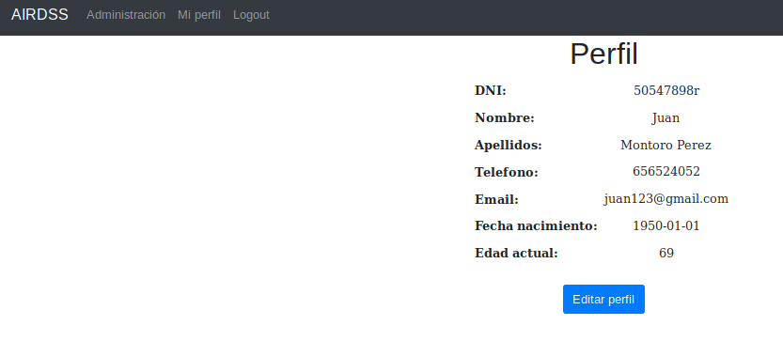
Demostración funcional del proyecto.
Mi perfil
UML
Funcionalidades
Demostración
Aspectos
Conclusiones

Slide 10
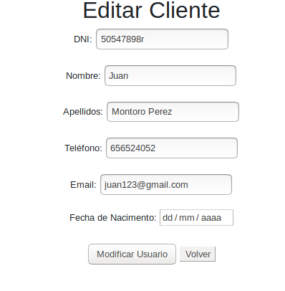
Demostración funcional del proyecto.
Mi perfil
UML
Funcionalidades
Demostración
Aspectos
Conclusiones

Slide 11
Aspectos a resaltar:
UML
Funcionalidades
Demostración
Aspectos
Conclusiones
Abrir página web desde el móvil.
Capa de servicios y UML
Notificaciones al administrador
Correo de reseteo de contraseñas
Middleware para controlar el acceso a los usuarios a diferentes páginas o secciones de las mismas.
Validación de dni.
Buscador de vuelos con carrusel de fotografías.
En contacto geolocalización integrada con Google maps

Slide 12
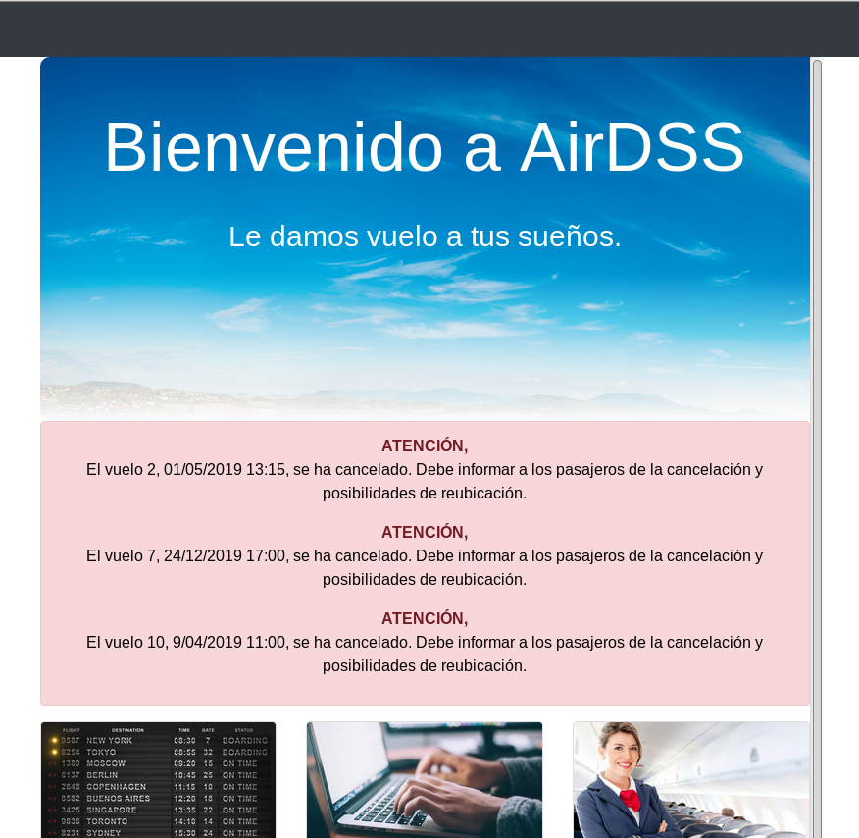
class AvisosAdminServices
{
// función que cancela un vuelo aleatoriamente
static public function notificarCancelacionAvion()
{
$max = F::totalVuelos();
$id = rand(1,$max);
Util::cancelarVuelo($id);
}
}
class Util
{
static public function cancelarVuelo($id)
{
$flight = Flight::findOrFail($id);
$flight->cancelado = 1;
$flight->save();
}
}
// busca de entre todos los vuelos cual está cancelado
static public function allFlight()
{
$flight = F::all()->where('cancelado', '=', 1);
return $flight;
}
@foreach ($flights->all() as $flight)
<strong>ATENCIÓN,</strong>
<p>El vuelo {{$flight->id}}, {{$flight->fecha_salida}}, se ha cancelado. Debe
informar a los pasajeros de la cancelación y posibilidades de reubicación.</p>
@endforeach

Slide 13
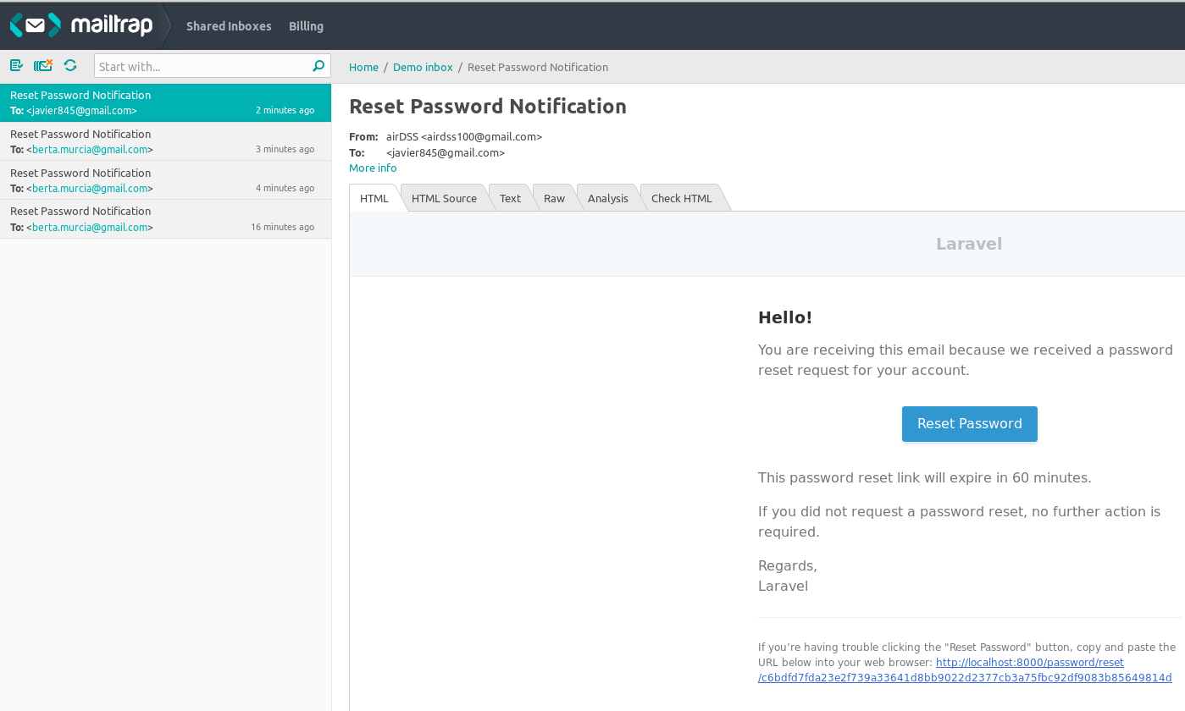
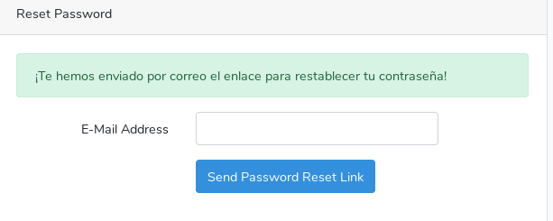
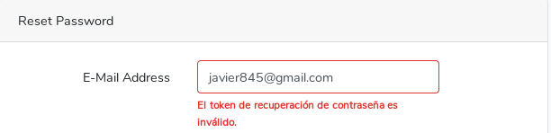
MAIL_DRIVER=smtp
MAIL_HOST=smtp.mailtrap.io
MAIL_PORT=2525
MAIL_USERNAME=0253c56344b868
MAIL_PASSWORD=b72bb25378c83c
MAIL_ENCRYPTION=tls

Slide 14
Rutas para usuario administrador
Route::group(['middleware' => 'admin'], function() {
…
}
<?php namespace App\Http\Middleware; use Closure; class AdminMiddleware
{
…
public function handle($request, Closure $next)
{
if (auth()->check() && auth()->user()->esAdmin)
return $next($request);
return redirect('/login’);
}
}
UML
Funcionalidades
Demostración
Aspectos
Conclusiones
Rutas para usuarios autenticados (administrador y clientes):
Route::group(['middleware' => 'auth'], function() {
…
}

Slide 15
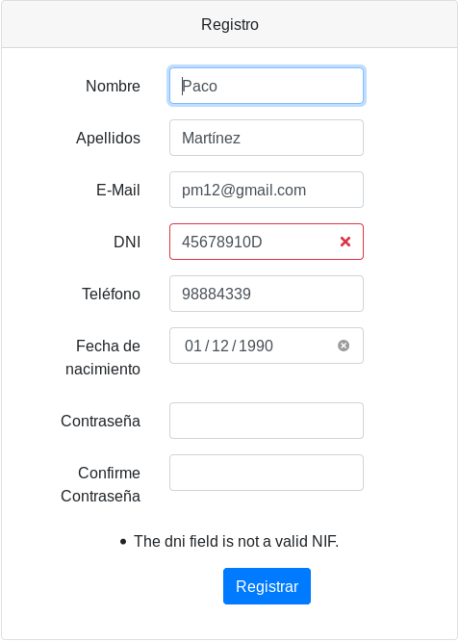
"require": { composer.json
"php": "^7.1.3",
"fideloper/proxy": "^4.0",
"laravel/framework": "5.7.*",
"laravel/tinker": "^1.0",
"mpijierro/identity": "dev-master"
},
'providers' => [ app.php
…
\MPijierro\Identity\IdentityServiceProvider::class,
],
return Validator::make($data, [ RegisterController.php
'name' => ['required', 'string', 'max:255'],
'apellidos' => ['required', 'string', 'max:255',],
'email' => ['required', 'string', 'email', 'max:255', 'unique:users'],
'password' => ['required', 'string', 'min:6', 'confirmed'],
'dni' => ['required', 'nif'],
'fechaNto' => ['required', 'date'],
'telefono' => ['required', 'numeric']
]);

Slide 16
Conclusiones.
Fácil manejo de la plataforma escogida (Laravel) y gran documentación.
Integración entre Laravel, Visual Code y Github.
Buena organización y comunicación del equipo .
Buena etodología de trabajo utilizada en las prácticas
UML
Funcionalidades
Demostración
Aspectos
Conclusiones
Problemas:
Consultas entre diferentes tablas
Value del option del select
Grupos de rutas(Middleware)
Fechas
Posibles mejoras :
Mejorar estilo de la interfaz.
Añadir más opciones al buscador
Ofrecer ofertas de vuelos
Roles y usuarios
Reasignar a pasajeros por cancelación de vuelos

